Slide 1







추적형 태양광 발전기
With 아두이노
창의력 공장
아두이노를 활용한 추적형 태양광 발전기 개발

Slide 2


목차
1.
팀 소개
2.
현재 진행 중인 프로젝트
3.
이 주의 주요 개발 내용
4.
다음 주 개발 예정 내용

Slide 3




창의력 공장
소개
아이디어를 생산하고 혁신적인 프로젝트를 진행하는 곳
팀원들이 아이디어를 생각해내고 구체화하는 공장처럼 활발하게 활동한다는 의미를 지니기도 한다.

Slide 4




(사티어의 의사소통 유형)
창의력 공장
오효택
(E-일치형)
PM & HW
이다은
(C-초이성형)
HW
유주오
(D-산만형)
SW
김무성
(C-초이성형)
SW
주환성
(A-회유형)
Server

Slide 5

(SCAMPER) – Adapter
추적형 태양광 발전기
“SUNFLOWER”
창의력 공장
아두이노 프로젝트

Slide 6

프로젝트 추진 일정
일련 번호 | 개발내용 | 추진 일정(주)
 |  | 1 | 2 | 3 | 4 | 5 | 6
1 | 계획수립 및 자료조사
2 | 하드웨어 구현
3 | 소프트웨어 구현
4 | 서버 구현
5 | 서버와 통신
6 | 측정 효율 분석 및 비교
7 | 결과 보고서 작성

Slide 7
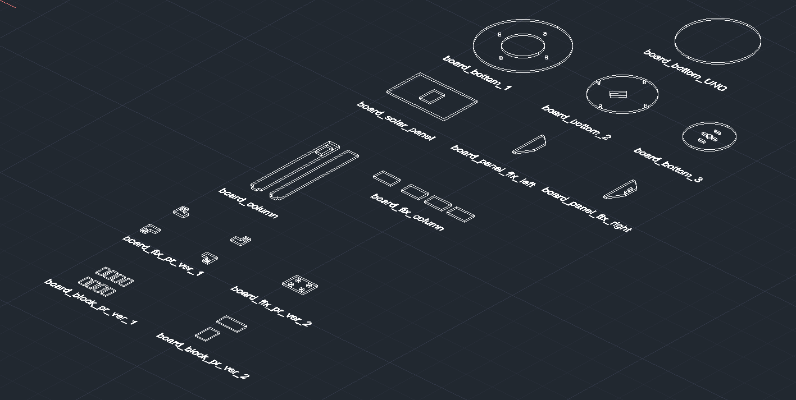
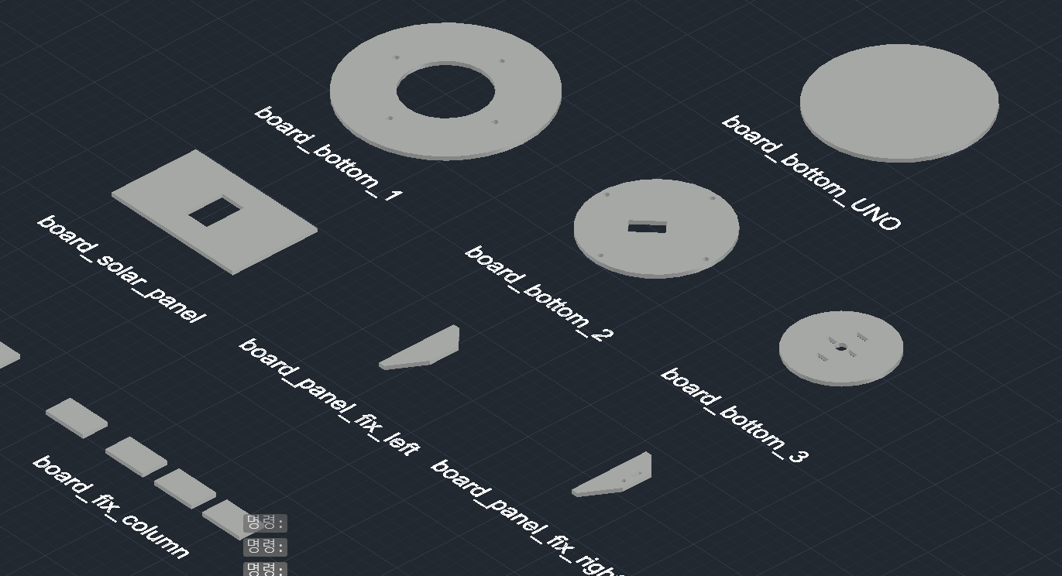
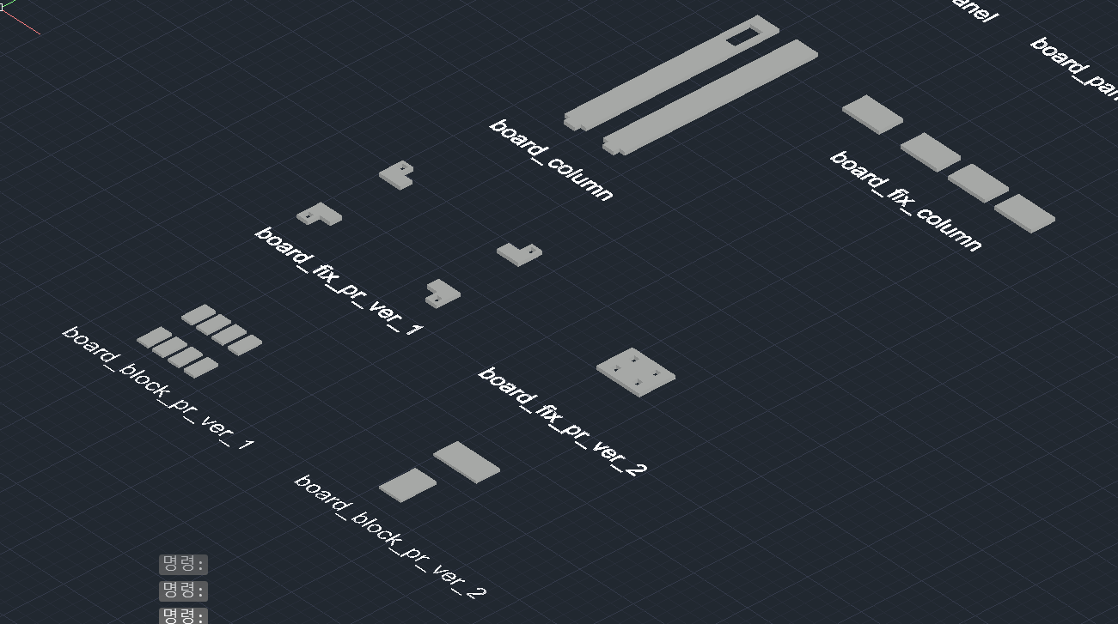
HW 현황
3D 모델링 완성 및 출력

Slide 8
2D 설계 도면 작업

Slide 9
3D 모델링 및 출력

Slide 10
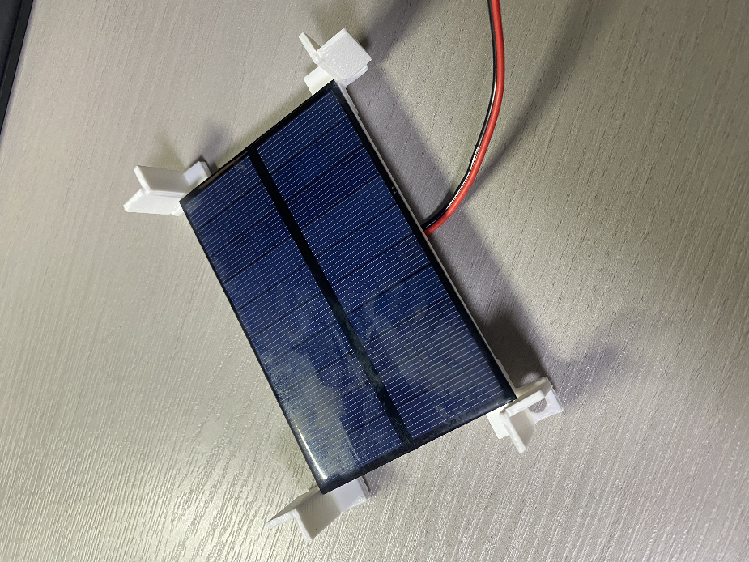
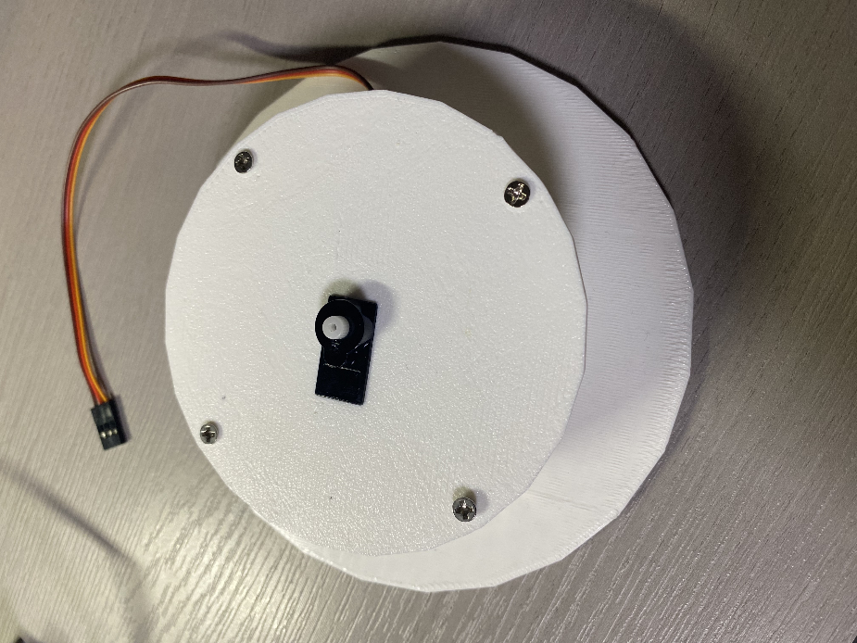
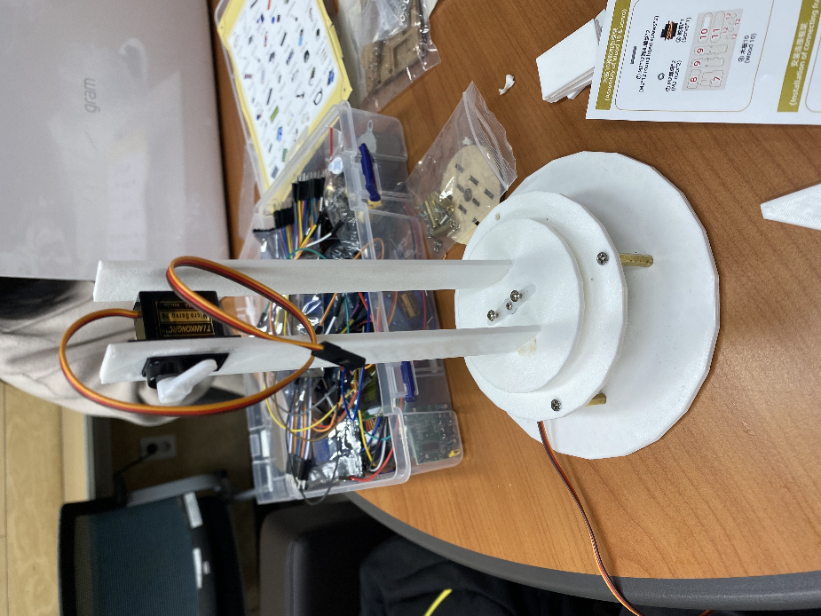
HW 현황
-> 지지대 일부 조립
태양광 패널 보드
좌우 180° 서보모터 보드
상하 180° 서보모터 보드

Slide 11
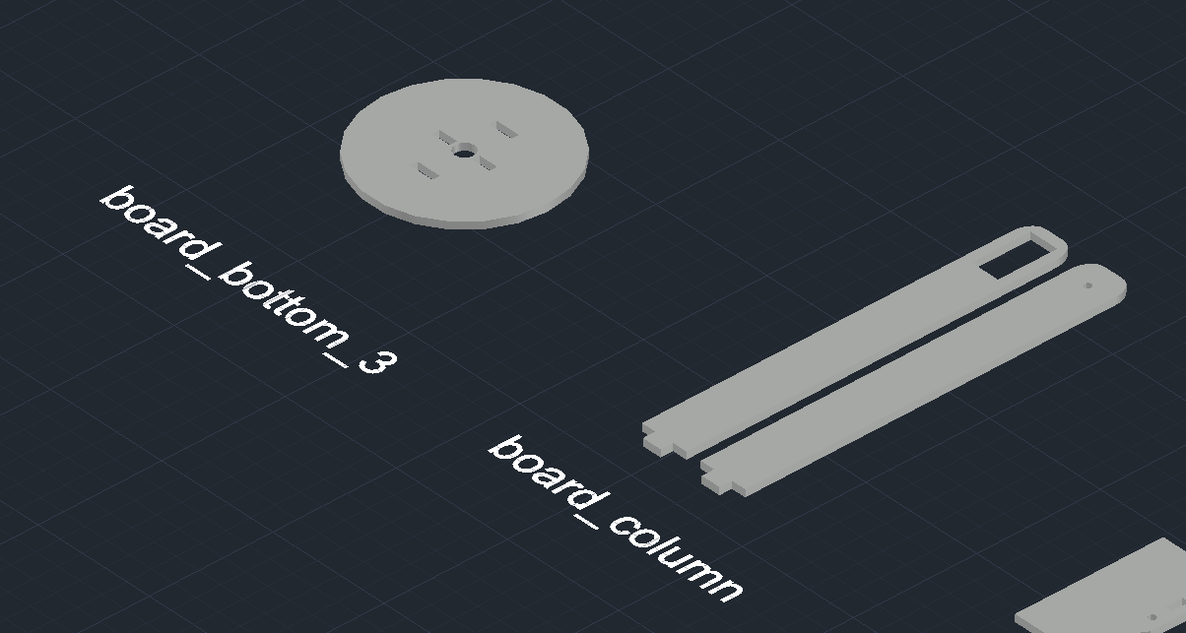
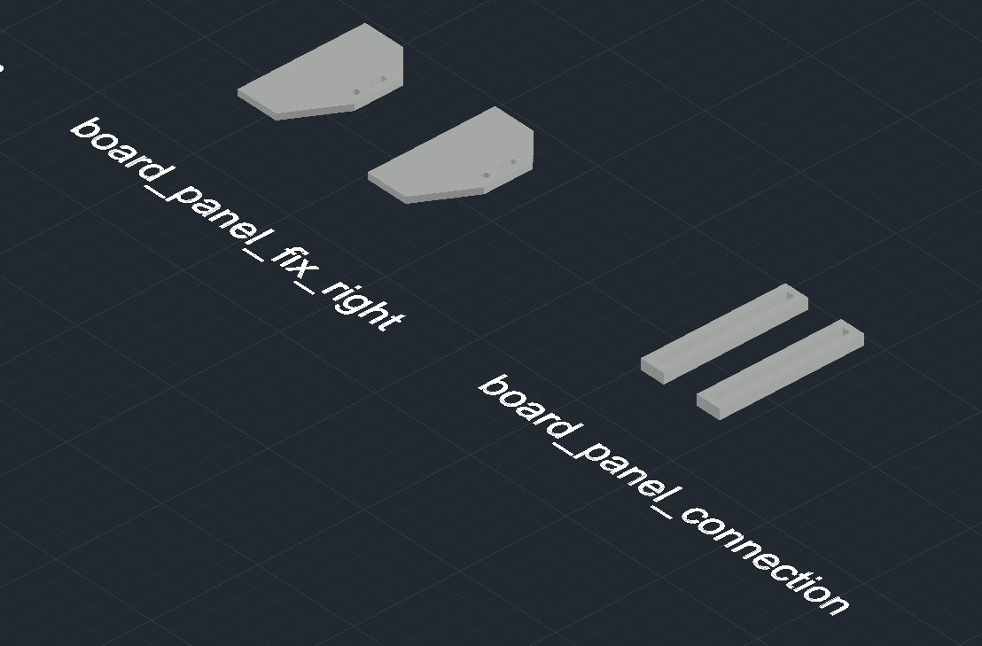
HW 현황
- 상하 서보모터 작동 구현의 오류 발견
- 회전 충돌 문제 및 태양광 패널 연결 강화를 위한 추가 부품 설계 및 제작

Slide 12
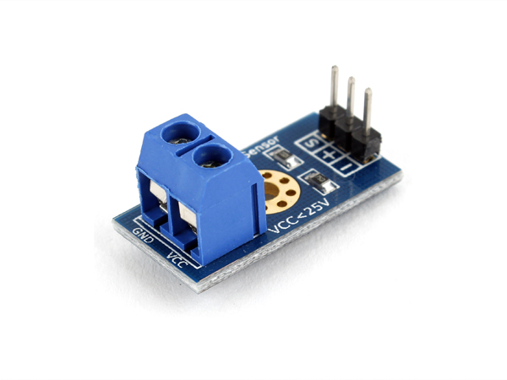
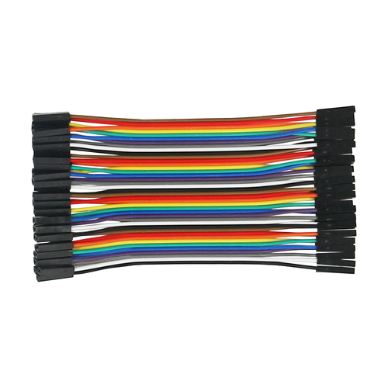
HW 현황
추가 구매
전압 센서 연결 및 조도 센서 연결을 위한 F-F 케이블 구매

Slide 13
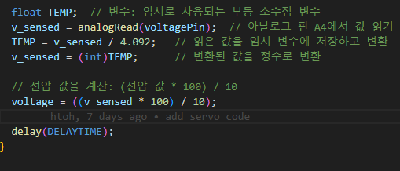
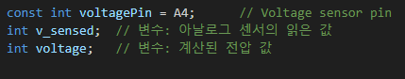
아두이노 소스 코드 개발
전압 센싱 코드 작성

Slide 14
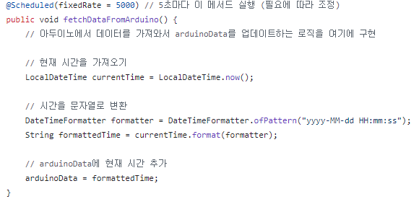
개인 서버 소스 코드 추가
서버 코드 작성
출력 데이터 옆으로 시간 표시
5초마다 데이터 수신

Slide 15
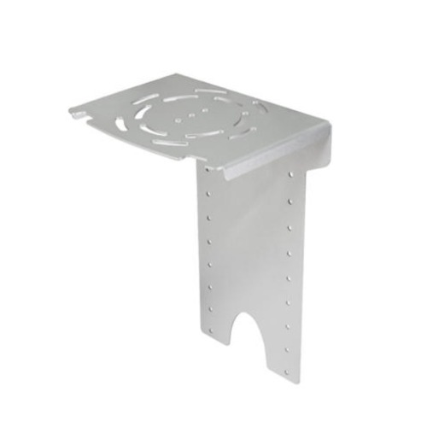
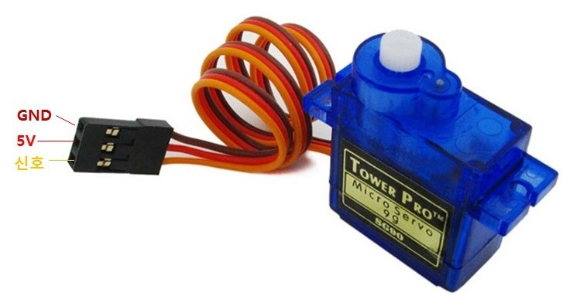
다음 주 개발 예정 내용
적용되는
세부 기술 목록
하드웨어 구현
지지대 완성
상하 서보모터 보드

Slide 16
다음 주 개발 예정 내용
적용되는
세부 기술 목록
하드웨어 구현
프로토타입 완성
태양광 추적 기능 테스트

Slide 17
다음 주 개발 예정 내용
적용되는
세부 기술 목록
주요 알고리즘
개발
- ESP-8266 Wifi module 웹서버 간의
- 통신 구현 및 테스트

Slide 18
다음 주 개발 예정 내용
적용되는
세부 기술 목록
백엔드
수신 데이터 처리 분석 기능 개발 및 테스트
외부 기기도 서버에 접속할 수 있도록 개발 예정

Slide 19
THANK YOU
감사합니다.

